Slide 1


Итоги апробации апелляционного рабочего органа Минэкономразвития России и его перспективы
Скатов Максим Алексеевич,
Президент СРО «Союз «Федерация Специалистов Оценщиков»
Москва, октябрь 2021

Slide 2
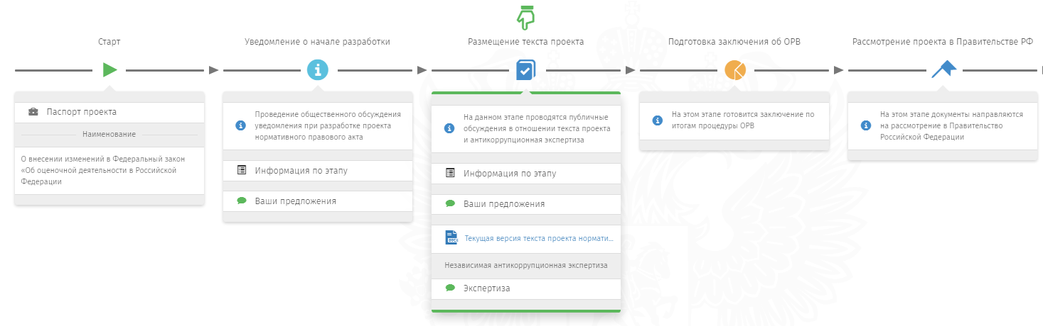
Законопроект «О внесении изменений в Федеральный закон
‎«Об оценочной деятельности в Российской Федерации»
‎(в части создания апелляционного органа
‎совета по оценочной деятельности)»
При совете по оценочной деятельности создается постоянно действующий апелляционный орган совета по оценочной деятельности

Slide 3

Главная функция АРО
Рассмотрение апелляций – письменных обращений физических и юридических лиц, не согласных с результатом рассмотрения СРО оценщиков жалобы на нарушение членом и (или) экспертом СРО оценщиков при составлении отчета об оценке или экспертного заключения на отчет об оценке требований Федерального закона, федеральных стандартов оценки, иных нормативных правовых актов Российской Федерации в области оценочной деятельности, стандартов и правил оценочной деятельности, правил деловой и профессиональной этики.
Последняя редакция законопроекта:
Апелляция может быть подана только на отчет об оценке объекта оценки, проведение оценки которого обязательно ‎в соответствии с законодательством Российской Федерации.

Slide 4

С чем работает апелляция?
Борьба с «фродом» в оценке
Рассмотрению подлежат только факты нарушения ЗоОД, указанные в жалобе

Slide 5
Предлагаемый механизм АРО Минэкономразвития России
Удовлетворение АРО апелляции
Решение обязательно для исполнения СРО
Пересмотр или отмена СРО ранее принятого решения (в течение 30 дней)
Оспаривание СРО решения в суде (30 дней с даты принятия решения)
Notes:
Если в течение календарного года по рассмотренным апелляционным органом совета по оценочной деятельности в связи
‎с поданными апелляциями отчетам, по которым были приняты ‎не оспоренные в судебном порядке решения об удовлетворении апелляции, экспертами саморегулируемой организации оценщиков было подготовлено три и более положительных экспертных заключения ‎на такие отчеты, саморегулируемая организация оценщиков не вправе заключать с заказчиком договор на проведение экспертизы отчета ‎в течение ста восьмидесяти дней со дня, следующего за днем отмены ‎или пересмотра ранее принятого коллегиальным органом управления ‎и (или) дисциплинарным комитетом саморегулируемой организации оценщиков решения на основании поступления третьего решения апелляционного органа совета по оценочной деятельности ‎об удовлетворении апелляции.

Slide 6

Санкции для СРО
>3
удовлетворенных апелляций (и не оспоренных в суде!) на отчеты об оценке с положительными экспертизами СРО
Лишение данной СРО права на заключение договоров на проведение экспертизы в течение 180 дней
Notes:
*‎в течение 180 дней со дня, следующего за днем отмены ‎или пересмотра ранее принятого коллегиальным органом управления ‎и (или) дисциплинарным комитетом саморегулируемой организации оценщиков решения на основании поступления третьего решения апелляционного органа совета по оценочной деятельности ‎об удовлетворении апелляции.

Slide 7


Итоги апробации АРО за период 2019 – 2021 гг.
(данные сайта Минэкономразвития России)
23
Notes:
Несколько примеров того, какие жалобы подает ГБУ и как злоупотребляет правом. Как правило, действия не направлены на восстановление чьих-либо прав или законных интересов.

Slide 8


Итоги апробации АРО за период 2019 – 2021 гг.
(данные сайта Минэкономразвития России)
~50%
Отказано в апелляции
~40%
Апелляция удовлетворена
Итоговые протоколы отсутствуют на сайте
~10%

Slide 9

Что рассматривает АРО по факту?
Доводы из жалобы
Доводы НЕ из жалобы
Notes:
Пример одного из решений:
«Отказать в удовлетворении апелляции на основании подтверждения результатов проведенной СРО оценщиков проверки с учетом рассмотрения жалобы на основании доводов, изложенных заявителем.
Однако к отчетам имеются существенные замечания, не указанные в апелляции и жалобе заявителя, которые могли повлиять на величину стоимости объектов оценки».
Из выступления представителя Минэкономразвития России на МКОД-2021:
«Один из привлеченных оценщиков при рассмотрении апелляции (долго спорили по вопросу, связанному с характеристиками объекта) выехал и лично посмотрел, что же там такое на месте… Коллеги очень активно включаются, и спасибо им большое».

Slide 10

А что с «фродом»? Примеры решений
«Нарушения, существенным образом влияющие на итоговый результат РС»
«Исправление подтвержденного нарушения не окажет существенного влияния на итоговую величину РС»
«Устранение нарушений приведет к снижению стоимости»
«Исправление подтвержденного нарушения не окажет влияния на итоговую величину РС»
«Подтвержденные замечания не позволяют сделать вывод о величине искажения стоимости»
«К отчету имеются замечания, не указанные в апелляции их влияние может быть определено только в результате повторной оценки»
«Нарушения носят дискуссионный характер (обусловленный отсутствием единой методологической базы)»
Notes:
Дополнительные примеры решений:
«Удовлетворить апелляцию заявителя на основании подтверждения доводов заявителя, содержащихся в пунктах 1, 4 жалобы (в части подбора объектов-аналогов в рамках применения сравнительного подхода и необходимости анализа корректировки на наличие организованной парковки). Корректный подбор объектов-аналогов может оказать влияние на величину рыночной стоимости объекта оценки».
«Кроме того, к отчету имеются замечания, не указанные в апелляции и жалобе заявителя, которые также могут иметь значение при определении итоговой величины стоимости объекта оценки».
«Могут оказать влияние» – но могут и не оказать.
Где же фрод?
Выводы о фроде в решениях полностью отсутствуют.
При этом появляется понятие «существенности», однако критерии данной существенности также нигде не закреплены.

Slide 11
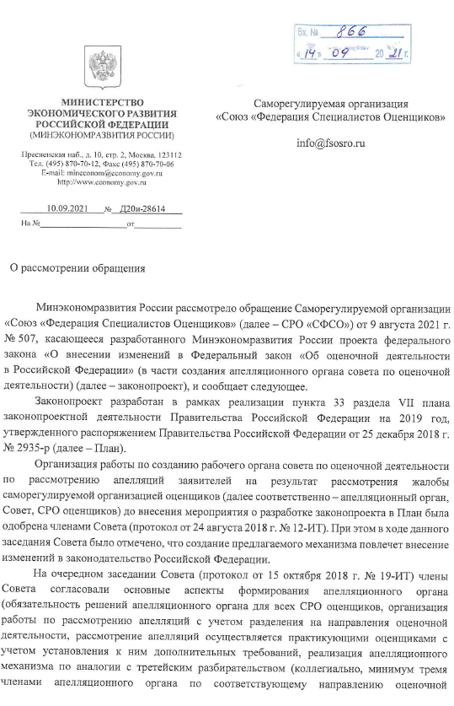
Позиция Минэкономразвития России (сентябрь 2021)
«Детальные аспекты формирования апелляционного органа прорабатывались рабочим органом Совета по стратегии развития оценочной деятельности».
«До внесения законопроекта в План и его непосредственной разработки, вопрос его целесообразности был проработан Минэкономразвития России и получил положительную реакцию среди различных групп специалистов, в том числе в оценочной сфере».
«Законопроект в текущей редакции получил поддержку Общероссийской общественной организации «Деловая Россия», Российского союза промышленников и предпринимателей».

Slide 12

Позиция Союза СОО
Статья 24.10 ФЗ-135. Национальное объединение саморегулируемых организаций оценщиков
Основные функции:
обсуждение вопросов государственной политики в области оценочной деятельности;
представление интересов СРО в федеральных органах государственной власти, органах государственной власти субъектов Российской Федерации, органах местного самоуправления;
формирование предложений по вопросам выработки государственной политики в области оценочной деятельности;
формирование предложений о совершенствовании правового и экономического регулирования оценочной деятельности;
защита прав и законных интересов саморегулируемых организаций оценщиков;
По законопроекту об АРО обсуждение с Союзом СОО не проводилось.
Notes:
Бороться с фродом и некачественными отчетами об оценке можно и нужно.
НО! Только на базе объективных, однозначных и прозрачных правил и принципов, которые предлагает Союз СОО.

Slide 13
Принципы работы АРО, предложенные Союзом СОО
Принцип существенности.
Принцип последовательности.
Принцип необходимости доказывания заявителем существенного искажения стоимости в отчете.
Принцип прозрачности и открытости деятельности Апелляционного органа.
Принцип независимости от государственных органов.
Принцип профессиональной компетенции.
Принцип состязательности при рассмотрении апелляций.
Принцип ответственности экспертов Апелляционного органа, ответственных за принятие некорректных решений.
Принцип ответственности СРО оценщиков
Notes:
1. Принцип существенности. Подлежат рассмотрению апелляции, к которой прилагаются доказательства существенного искажения стоимости в отчете, на который подавалась жалоба в саморегулируемую организацию оценщиков.
2. Принцип последовательности. В апелляции излагаются исключительно факты, изложенные в первоначальной жалобе.
3. Принцип необходимости доказывания заявителем существенного искажения стоимости в отчете. Доказательство существенного искажения стоимости в отчете должно быть подтверждено выявленными ошибками, нарушениями стандартов оценки, существенно искажающими стоимость либо альтернативным отчетом.
4. Принцип прозрачности и открытости деятельности Апелляционного органа. Правила формирования и деятельности Апелляционного органа, включая рассмотрение, материалы и принятие решений по всем апелляциям, должны быть доступны всем заинтересованным лицам.
5. Принцип независимости от государственных органов. Должно быть исключено влияние чиновников на выбор экспертов Апелляционного органа, рассмотрение апелляций и принятие решений.
6. Принцип профессиональной компетенции. Формирование состава Апелляционного органа должно осуществляться исключительно из профессиональных экспертов, обладающих необходимой компетенцией.
7. Принцип состязательности при рассмотрении апелляций. Рассмотрение апелляций должно осуществляться с равным участием представителей заявителя и саморегулируемой организации оценщиков.
8. Принцип ответственности экспертов Апелляционного органа, ответственных за принятие некорректных решений. Эксперты, ответственные за некорректные решения, не должны привлекаться к рассмотрению апелляций.
9. Принцип ответственности саморегулируемой организации оценщиков за неоднократное непринятие дисциплинарных мер в отношении оценщиков, по отчетам которых Апелляционным органом выявлено существенное искажение стоимости, или за подготовку положительных экспертных заключений на отчёты, стоимость в которых существенно искажена.

Slide 14

Риск-ориентированный подход в саморегулировании
(поправки в Закон о СРО от 11.06.2021 г.)
Союз СОО
Росреестр
СРО
Статья 9 ФЗ-315:
«Отнесение к определенной категории риска осуществляется СРО с учетом тяжести потенциальных негативных последствий»
МинЭк
Notes:
Формирование СРО плана проверок может осуществляться на основе риск-ориентированного подхода. При использовании риск-ориентированного подхода к формированию плана проверок выбор интенсивности (формы, продолжительности, периодичности) проведения мероприятий по контролю определяется путем отнесения деятельности членов саморегулируемой организации к определенной категории риска.
При этом отнесение к определенной категории риска осуществляется СРО с учетом тяжести потенциальных негативных последствий возможного несоблюдения членом СРО требований стандартов и правил СРО, условий членства в саморегулируемой организации, а также с учетом оценки вероятности несоблюдения членом СРО требований стандартов и правил саморегулируемой организации, условий членства в саморегулируемой организации.
Категории риска, критерии отнесения деятельности членов СРО к определенной категории риска определяются саморегулируемой организацией в соответствии с ее внутренними документами.
Федеральные органы исполнительной власти, осуществляющие функции по нормативно-правовому регулированию соответствующего вида предпринимательской или профессиональной деятельности (в том числе Росреестр) вправе установить требования к категориям риска, критериям отнесения деятельности членов СРО к определенной категории риска.
Наша задача – совместно сформировать эти требования и выстроить прозрачный и объективно работающий механизм.

Slide 15

БЛАГОДАРЮ ЗА ВНИМАНИЕ!
Скатов Максим Алексеевич
Президент
СРО «Союз «Федерация Специалистов Оценщиков»
Тел.: 8-916-800-40-48
Еmail: president@fsosro.ru

